Slide 1
Расширение комплексного подхода как пути повышения мотивации к изучению немецкого языка как второго иностранного языка в школах Выполнила: Емельянова Д.О. МОУ «С(К)ОШИ №4» г. Магнитогорска

Slide 2
Актуальность
Противоречия:
Нет понимания важности изучения иностранных языков (ИЯ);
Нет желания изучать немецкий язык как второй иностранный;
Психолого-педагогические особенности пятиклассников.
Цель:
Повышение уровня мотивации к изучению немецкого языка как второго иностранного языка
Задачи:
Анализ психолого-педагогических особенностей пятиклассников;
Расширение понятия «комплексный подход в обучении ИЯ» и организация его как пути повышения мотивации

Slide 3
Комплексный подход в обучении ИЯ - подача разноуровнего языкового материала, обучение лексике и морфологии на синтаксической основе, комплексный характер формирования и развития речевых навыков, сопряженное обучение разным видам речевой деятельности, комплексный характер учебных материалов и самого урока с одновременным изучением фонетики, грамматики, лексики.

Slide 4
Рождение опыта
Изучение идей и теорий педагогов и психологов (Л.В.Щерба, А.А. Леонтьев, Н.И. Гез, И.Л.Бим , Л.С.Выготский)
Посещение уроков специалистов других образовательных учреждений города
Опыт
Курсы повышения квалификации
Самообразование
Гёте-Институт (Центры немецкого языка)

Slide 5
Комплексный подход
На уроке:
коммуникативный метод;
фундаментальный метод;
зрительно-наглядный метод;
аудиолингвистический метод;
метод физического взаимодействия;
метод полного погружения;
осуществление метапредметных и межпредметных связей;
проектная деятельность;
нетипичное создание ситуации успеха;
…
Вне урока:
-повышение уровня самомотивации учителей;
работа с родителями;
…

Slide 6
Методы, приемы и средства повышения мотивации
Учебник;
гаджеты;
наглядность;
компьютерные программы;
задания/упражнения
Матрица наблюдения;
рассуждения по алгоритму;
проект
Нетипичная ситуации успеха;
коллажирова-ние;
игры
ЗАГОЛОВОК
Методы
Приёмы
Средства

Slide 7
Психолого-педагогические особенности пятиклассников
«Чувство взрослости»
Склонность к фантазированию
Стремление экспериментиро-вать
«Mein Pass»

Slide 8
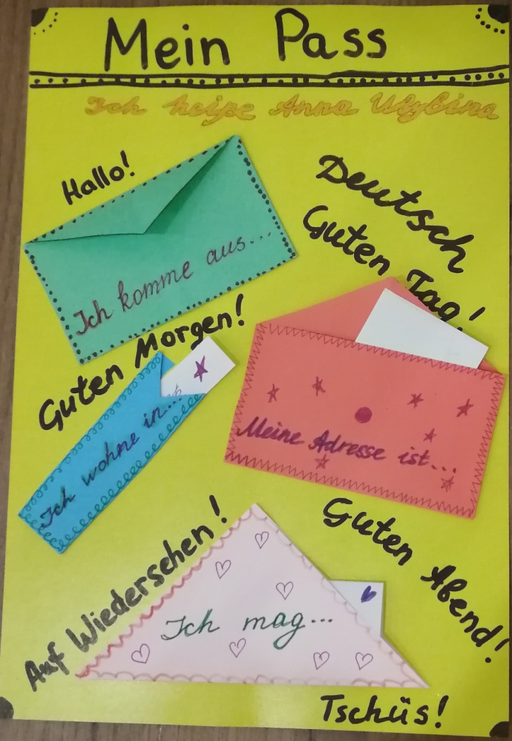
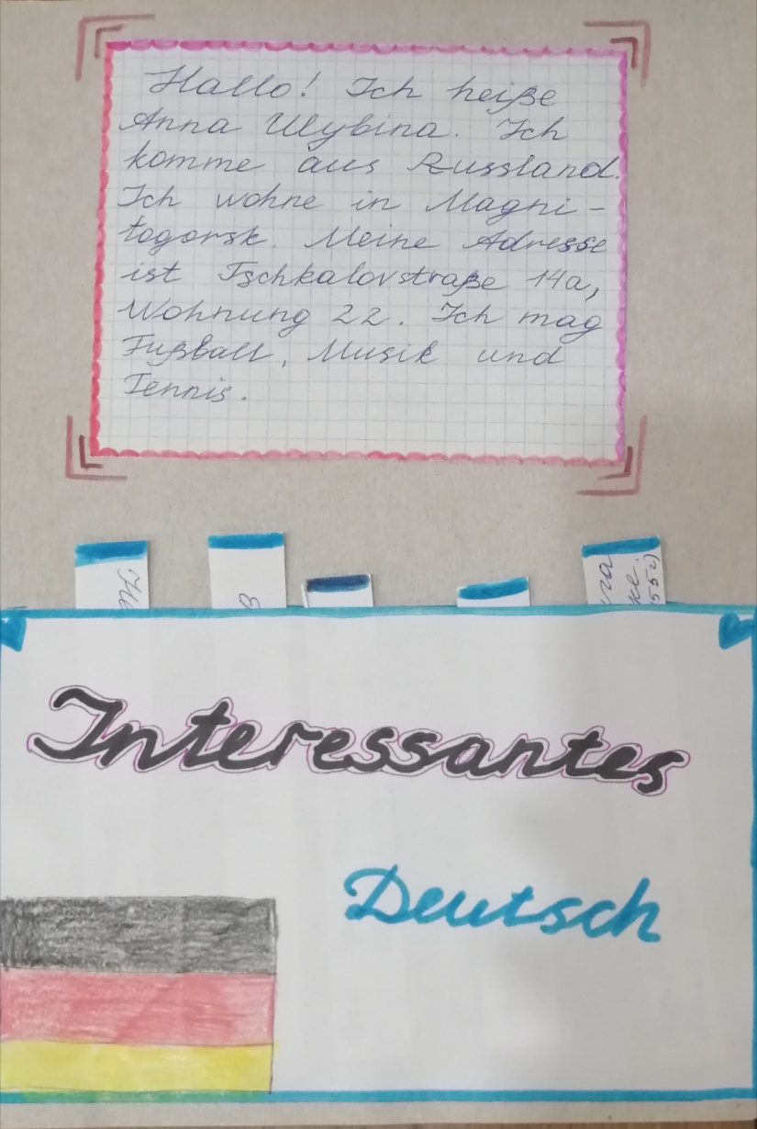
Лэпбук - тематическая интерактивная папка (книга), содержащая систематизированную и разнообразно оформленную информацию. Одной из важнейших задач пособия считают стимуляцию у детей познавательной активности, стремления узнавать и запоминать новое, пробуждения желания учиться.

Slide 9
 | Матрица наблюдений (начало темы / конец темы) | Опросник родителей | Удовлетворен-ность возрастным психолого-педагогичес-ким особенностям | Повышение уровня мотивации учителя
Сентябрь 2021 | Наблюдается рост заинтересованности на уроке | 57% 93% | 100% | 100%
Октябрь 2021 |  | 93% 100% | 100% | 100%

Slide 10
5 «Е» класс (14 чел.)

Slide 11
Комплексный подход
учитель
ученик
родитель
Самомотивация
Повышенная мотивация к
изучению немецкого языка
как второго ИЯ
Осознание роли ИЯ в жизни ребенка

Slide 12
«Один язык приводит нас в коридор жизни.
Два языка открывают все двери на этом пути»
Фрэнк Смит,
политический деятель Великобритании
СПАСИБО ЗА ВНИМАНИЕ!

